Slide 1
ATLAS Remote CR
P. Morettini

Slide 2
Remote CR: considerazioni (1)
A dire il vero, poche cose mi sono davvero chiare nel business delle Remote Control Rooms. Forse il solo punto fermo è che l’INFN le finanzia perché si aspetta un risparmio di missioni. E noi dovremo cercare di dimostrare tale risparmio.
Dal punto di vista di ATLAS invece, le cose sono più nebulose, e in particolare non ci sono delle specifiche ufficiali. È nota una certa resistenza a concedere accessi remoti se non in sola lettura. Il che significa solo shifts di monitoring. Credo che dovremo lavorare per mitigare questo punto, ed ampliare il ventaglio di shifts remoti possibili (ad es. calibrazioni). Penso sarà più facile se si dispone di installazioni fisse, dove è possibile implementare meccanismi di autenticazione e controllo remoto della presenza.

Slide 3
Remote CR: considerazioni (2)
Diciamo quindi che ci serve uno spazio fisico e non uno spazio mentale + un laptop. Credo sia una buona idea, visto che usiamo una stanza come Remote Control Room, assegnarle qualche altro uso. Vedo due opzioni:
Combinare la funzione di meeting room remota, dotandola di un apparato di audio(video)-conferenza di buon livello.
Usarla anche per l’outreach, con una dotazione multimediale adatta (eventi in web-cast, live status di ATLAS e LHC…).
Nel seguito proverò a dare alcune idee di configurazioni possibili, assieme ad una stima dei costi. Non mi occuperò dei costi dell’infrastruttura: non credo serva nulla di particolare, ma assumo implicitamente che la stanza sia dotata di connessioni di rete (wired e wireless), di prese elettriche su gruppo di continuità e di mobilio adeguato.

Slide 4
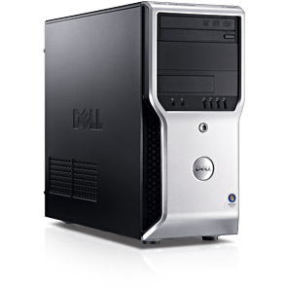
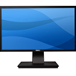
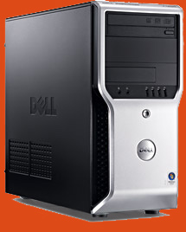
Postazioni di lavoro
Non servono macchine molto potenti, le applicazioni saranno eseguite in remoto. Una macchina Linux recente (Core 2 Duo o i5, 4 GB RAM) andrà benissimo. Tenderei a suggerire due macchine con due monitors 23” ciascuna piuttosto che una con 4 monitor: è più comodo se si è soli, e si può lavorare in due. Prezzo: 1500 € ciascuno, monitors inclusi.

Slide 5
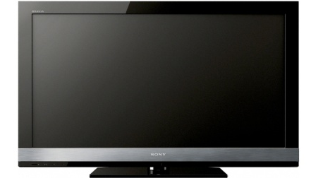
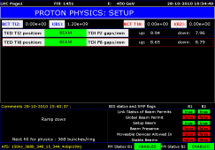
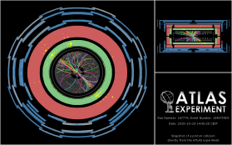
TV screens
Consentono di tenere d’occhio il sistema da una certa distanza, e fanno scena quando vi vengono a trovare gli amici.
Se vi accontentate del modello dell’anno scorso, 750 € ciascuno, ne prenderei due.

Slide 6
Audio/Video conference
Consente di comunicare con la ACR. Lo shift leader può verificare se ci siete davvero. In generale sarà un sistema EVO (o Vydeo…) con enfasi sulla parte audio. Serve un PC (1000 €) e un sistema audio/video…
A/V
equipement

Slide 7
Audio/Video conference
Diverse soluzioni possibili a seconda dell’enfasi che si vuole dare all’uso secondario come meeting room.
Personal: una webcam e uno speaker phone USB con cancellazione dell’eco (100-300 €).
Base: una webcam e un sistema telefono/audio USB con cancellazione dell’eco e tre microfoni, ad es. Konftel 300 (1000-1200 €)
Premium: una webcam e un mixer digitale da 6-10 microfoni, con cancellazione dell’eco, ad es. Clearone INTERACT AT (4000-5000 €).
Videconf: un sistema H.323 (e.g. Tandberg) + mixer (5000-10000 €)
Mi concentrerei su 2 e 3. 4, oltre a essere fuori budget, è forse un po’ inutile visto l’uso che facciamo del video.

Slide 8
Multimedia display
È un PC collegato a una TV che mostra in continuazione un collage di materiale informativo (pagine WEB, eventi, filmati, animazioni, web-cast). A seconda del montaggio può servire per lo shift, come info generale, per la didattica, per l’outreach.
A/V
equipement

Slide 9
Multimedia
Ho visitato la sala di produzione del web-cast di ATLAS, e Tiina Wickstroem mi ha illustrato il sistema con cui vengono gestiti gli schermi multimediali in ACR e nel basement del Bldg. 40.
Credo che ci siano potenzialità infinite, che vanno dal supporto agli shifts fino alla propaganda, all’outreach e addirittura al training.
Nella forma più semplice, è possibile ricevere uno show già pronto e gestito dal CERN. Basta un PC dedicato (Win 7 o XP) (1000 €) e una licenza del player SCALA (circa 200 €).
Senno’ si possono fare degli show custom, ma per questo serve una licenza di SCALA Designer. Tiina ed il suo gruppo sono interessati ad implementare centralmente richieste dai siti remoti.

Slide 10
Summary
 | BASE | FULL
PC per lo shifter | 1500 | 3000
TV Screens | 1500 | 1500
A/V conference PC | 1000 | 1000
A/V conference tools | 1000 | 5000
Multimedia PC |  | 1000
Multimedia software |  | 200
Consumo | 500 | 500
Totale | 5500 | 12200

